Slide 1
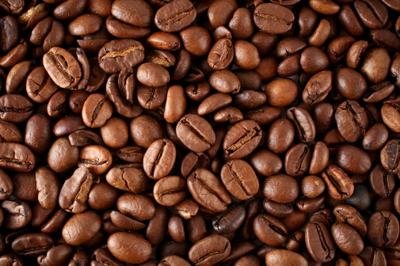
COFFEE
양희광(梁熙光)
Notes:
시작 시 이목을 끌기 위해 서식을 좀 바꿀 수 있다.
온라인상의 그림은 저작권에 걸릴 가능성이 있다.
직접찍어서 직접쓰면 그럴 일이 없다.

Slide 2

목차
농도
에스프레소
아메리카노
혼합
카푸치노
카페모카
카페비엔나
카페라떼
농도
에스프레소
아메리카노
혼합
카푸치노
카페모카
카페비엔나
카페라떼
Notes:
글머리는 임의로 만들수있다. 배경을 투명하게 만들면 좋다.
고전적인 텍스트형태
스마트아트 이용하기

